Slide 1

English Lesson

Slide 2
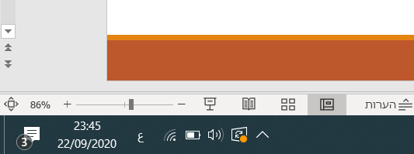
السلام عليكم احبتي,
في المهمة التالية سوف نقوم بمراجعة حرف Gg وبضع كلمات.
عملاً ممتعاً
عليك عرض العارضة لتتمكن من الاستماع للفظ الكلمات

Slide 3
للتعرف على حرف Gg وصوته الرجاء الضغط على الرابط التالي
https://www.youtube.com/watch?v=0KXtxIiQ7gk

Slide 4
للتعرف على كيفية كتابة حرف Gg الرجاء الضغط على الرابط التالي
https://www.youtube.com/watch?v=1IhunLGvptM

Slide 5
كلمات بحرف Gg

Slide 6

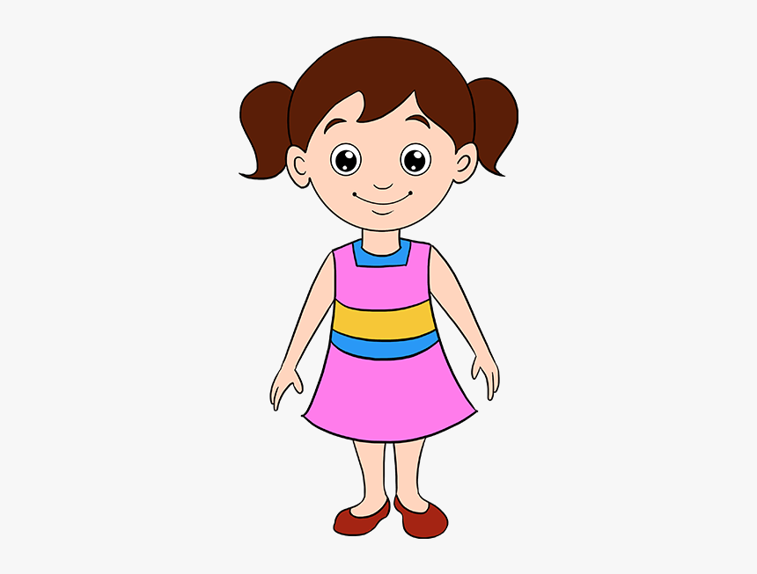
Girl

Slide 7
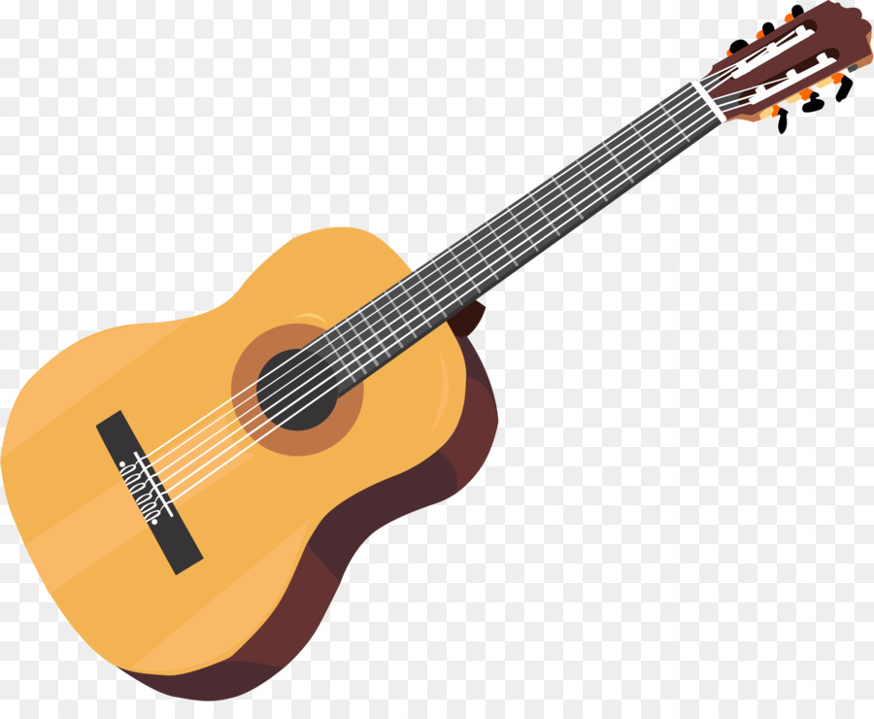
Guitar

Slide 8
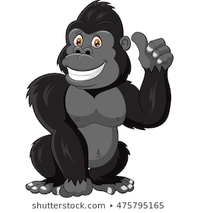
Gorilla

Slide 9

Green

Slide 10

Gray

Slide 11
Let’s read هيا بنا نقرأ

Slide 12
-in
bin
pin
tin
fin
kin
spin

Slide 13
-ip
hip
lip
tip
sip
trip
ship

Slide 14
-it
bit
hit
fit
pit
kit
sit

Slide 15
-ig
big
pig
fig
dig
rig
wig

Slide 16
Jill
Jill is a girl.
Jill is a big girl.
Jill can sing.
للاستماع الى النص
https://upp.co.il/wp-content/uploads/2018/12/27-Track-27.mp3

Slide 17
Din, Lin, Tim and Jim
Din can swim.
Tim can sing.
Jim can dig.
Lin can fish.
Din, Lin, Tim and Jim are big.
للاستماع الى النص
https://upp.co.il/wp-content/uploads/2018/12/25-Track-25.mp3

Slide 18
مهمتكم لليوم
1. التمرن على الكلمات التي ذكرت عن الحرف Gg.
2. سماع قراءة الكلمات والتمرن على القراءة (غير مطلوب نسخها على الدفتر).
3. الاستماع الى النصين والتمرن على القراءة.
4. نسخ النصين على الدفتر بشكل جميل وارسال صورة للنسخ.
5. ارسال رسالة صوتية وانت تقوم بقراءة النصين وارسالها على الخاص مع الاسم الثلاثي.
عملاً ممتعاً

